Slide 1
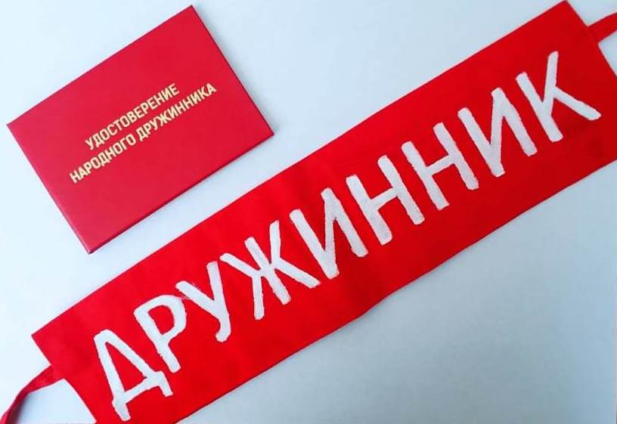
Народная дружина муниципального образования Локтевский район Алтайского края

Slide 2
Народная дружина муниципального образования Локтевский район внесена в региональный реестр народных дружин и общественных объединений правоохранительной направленности 03.02.2015 года за № 76

Slide 3
Состав координирующего штаба добровольной народной дружины муниципального образования Локтевский район
Председатель координирующего штаба Пилипас Е.А. | - заместитель главы Администрации района по социальным вопросам
Заместитель председателя координирующего штаба: Коломыц А.С. | - заместитель начальника полиции по охране общественного порядка ОМВД России по Локтевскому району
Секретарь координирующего штаба: Глушко О.В. | - главный специалист юридического отдела Администрации района
Члены координирующего штаба:
Бобешко А.А. | - начальник ОМВД России по Локтевскому району
Рудич И.Ю. | - командир народной дружины муниципального образования Локтевский район, ответственный секретарь КДН и ЗП
Чащин Б.А. | - депутат Локтевского районного Совета депутатов Алтайского края
Четыркин Е.В. | - руководитель кадетских классов МБОУ «СОШ № 2», начальник штаба «Юнармии» школы
Шкарлетова С.А. | - начальник КГКУ «Управление социальной защиты населения по Локтевскому району»

Slide 4
ИТОГИ ДЕЯТЕЛЬНОСТИ НАРОДНОЙ ДРУЖИНЫ
N п/п | Критерий оценки | Значение
1. | Участие народной дружины в мероприятиях по охране общественного порядка | 57
2. | Участие народной дружины в охране общественного порядка при проведении спортивных, культурно-зрелищных и иных массовых мероприятий | 21
3. | Участие народной дружины в работе координационных, консультативных, экспертных и совещательных органов (советов, комиссий) по вопросам охраны общественного порядка, создаваемых в органах внутренних дел (полиции) и иных правоохранительных органах, по их приглашению | 3
4. | Количество дней выхода народной дружины на мероприятия по оказанию помощи органам внутренних дел (полиции) и иным правоохранительным органам в поиске лиц, пропавших без вести | 18
5. | Участие народной дружины в установлении местонахождения лиц, пропавших без вести | 12
6. | Участие народной дружины в пресечении административных правонарушений | 14
7. | Участие народной дружины в раскрытии преступлений | 0
8. | Участие народной дружины в противодействии незаконному обороту наркотических веществ, алкогольной и спиртосодержащей продукции | 0
9. | Участие народной дружины совместно с сотрудниками полиции в проверках по месту жительства лиц, состоящих на профилактическом учете | 112
10. | Участие в освещении деятельности народной дружины в средствах массовой информации | 5
11. | Доля членов народной дружины, принимавших участие в мероприятиях по охране общественного порядка, в общем числе членов народной дружины в текущем году/прошлом году | 60/63

Slide 5
Анкета
Наименование народной дружины | Народная дружина муниципального образования Локтевский район Алтайского края
Дата создания народной дружины | 29.10.2014
Зарегистрирована решением о создании народной дружины | 29.10.2014
Дата внесения в региональный реестр народных дружин и общественных объединений правоохранительной направленности | 03.02.2015
Количество народных дружинников в общественном объединении | 64
Место постоянной дислокации, почтовый адрес, телефон народной дружины | Алтайский край, Локтевский район, г. Горняк, ул. Пионерская, 8, 658420
Фамилия, имя, отчество (при наличии) командира (заместителя командира) народной дружины | Рудич Ирина Юрьевна
Численность населения на закрепленной территории | 19707

Slide 6
Награждение дружинников благодарственными письмами главы Локтевского района

Slide 7
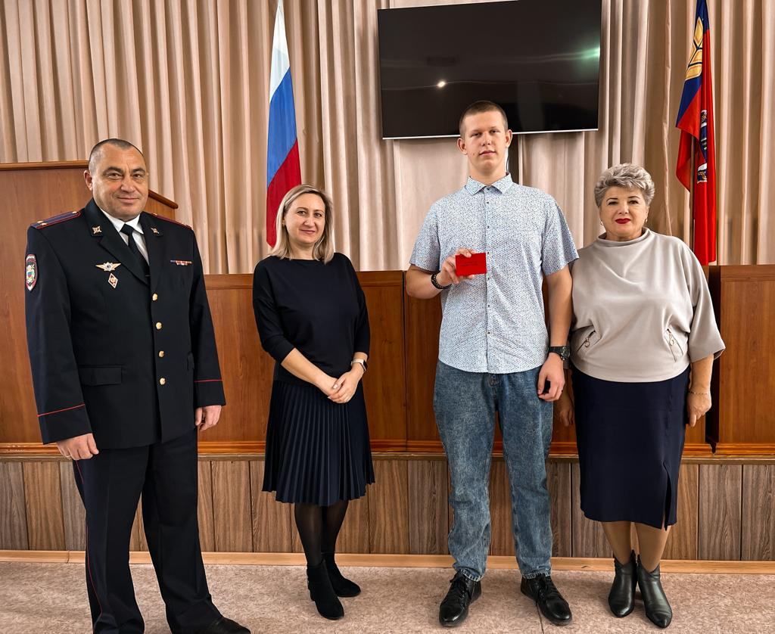
Вручение удостоверений народного дружинника

Slide 8
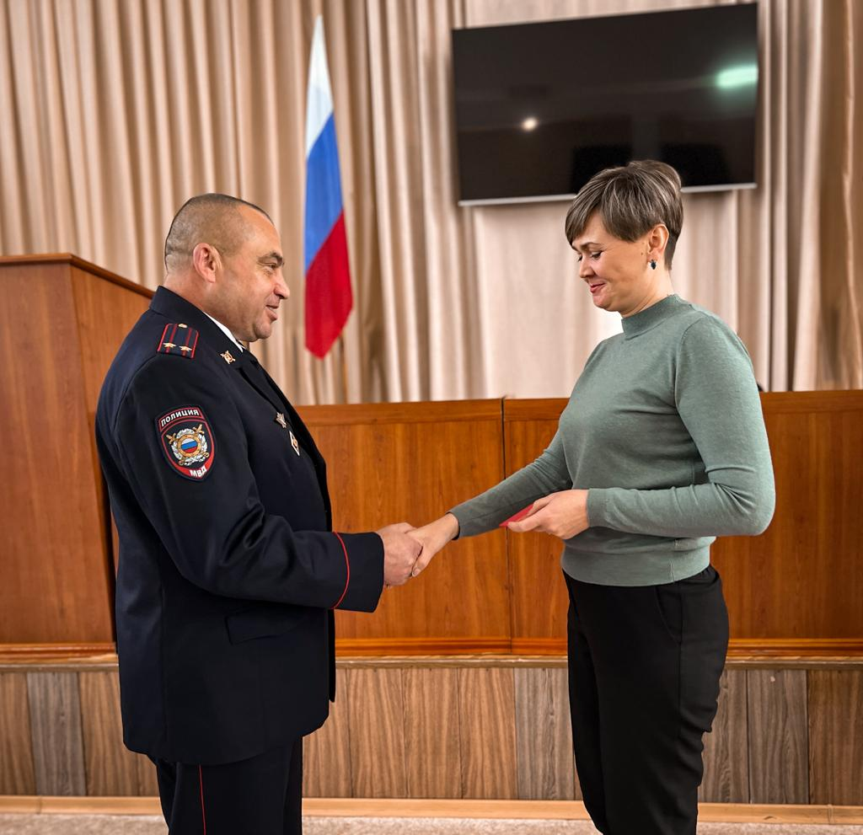
Вручение удостоверений народного дружинника

Slide 9
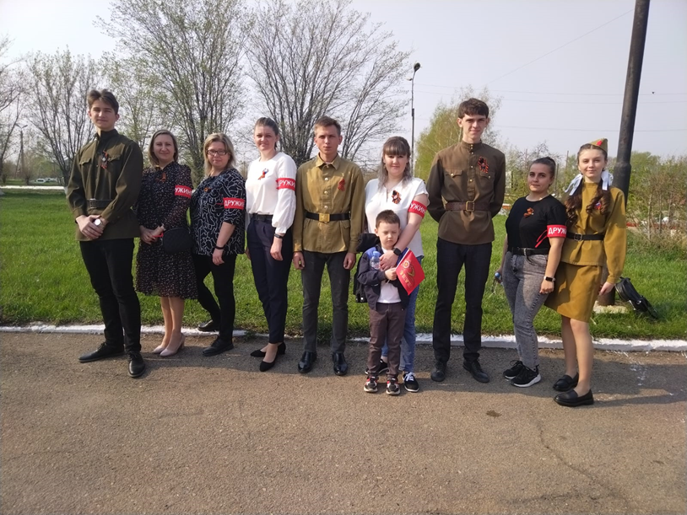
Праздничный парад 09 мая 2023

Slide 10
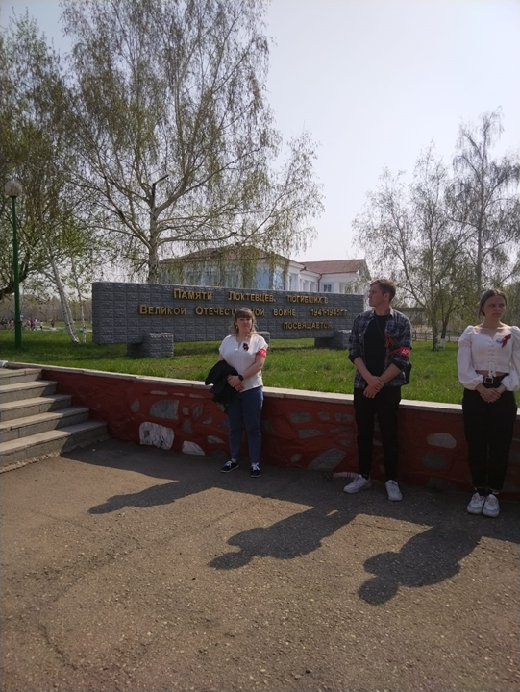
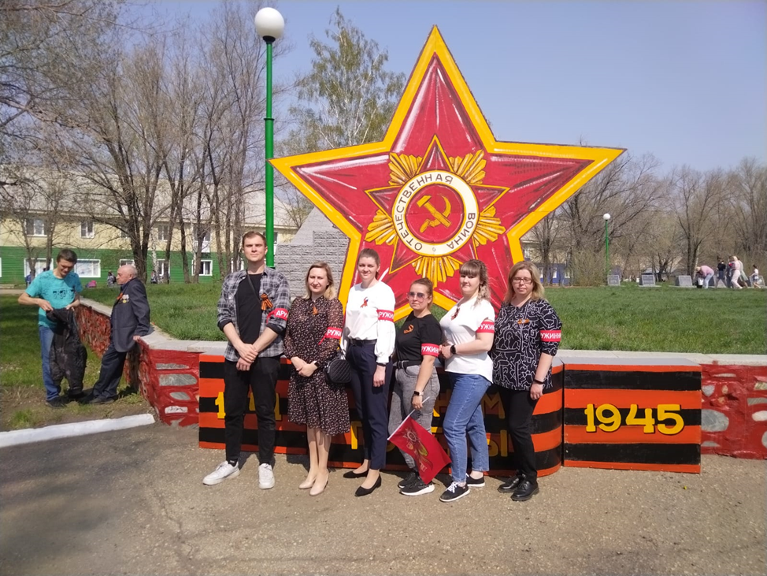
Праздничный парад 09 мая 2023

Slide 11
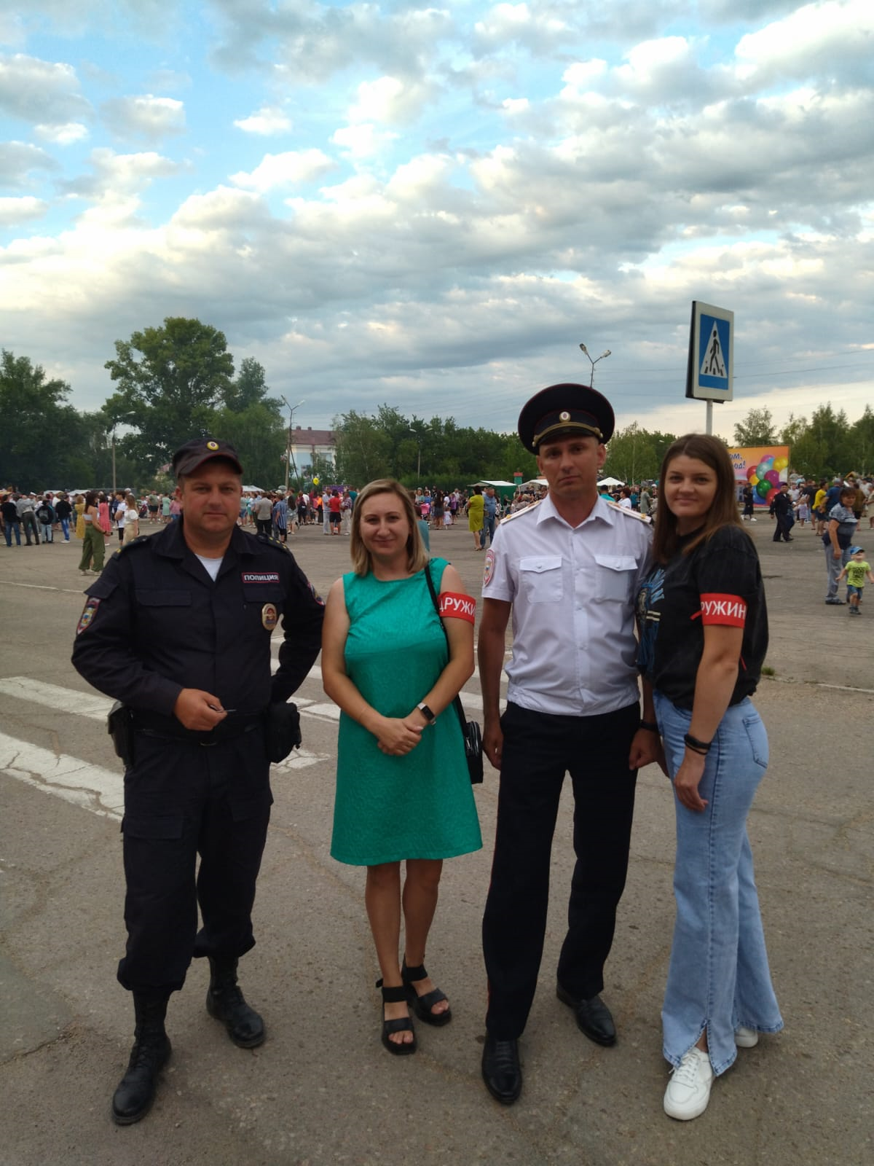
Совместное патрулирование с сотрудниками ОМВД России по Локтевскому району на День города

Slide 12
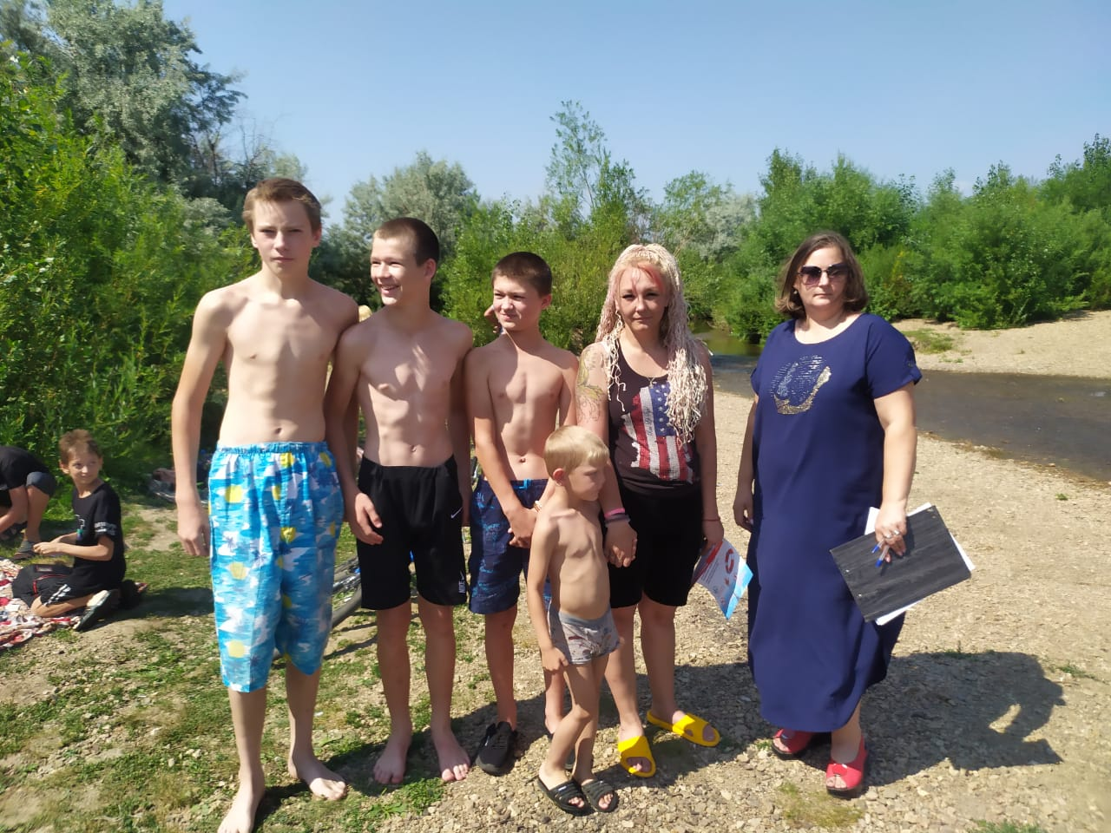
Рейды по безопасности на водных объектах

Slide 13
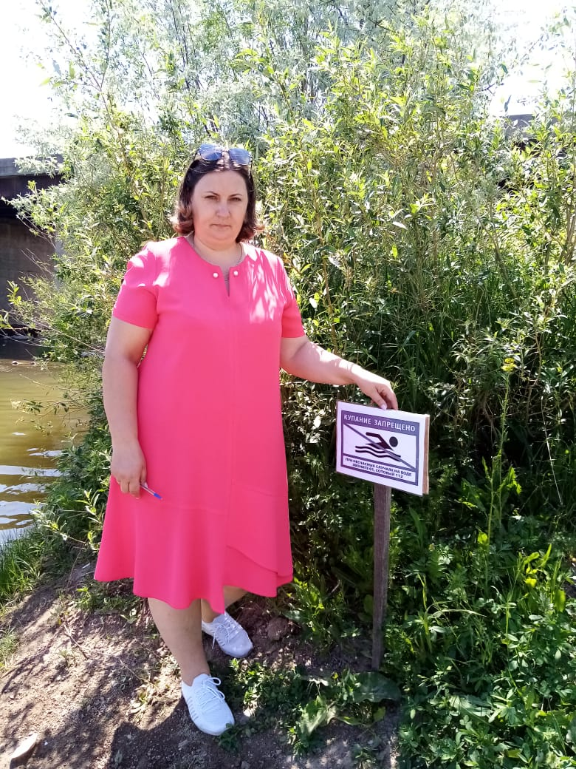
Рейды по безопасности на водных объектах

Slide 14
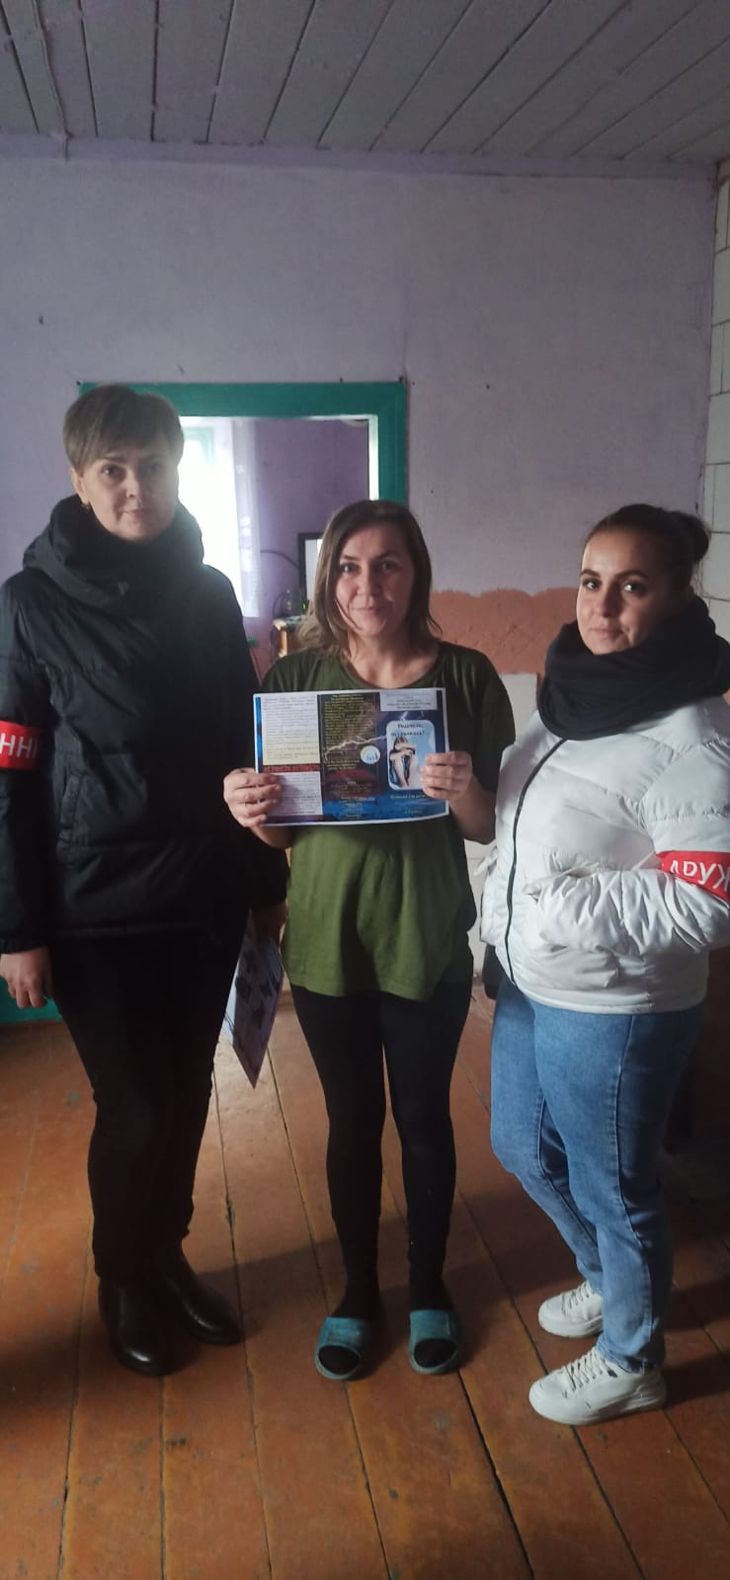
Операция «Малыш»

Slide 15
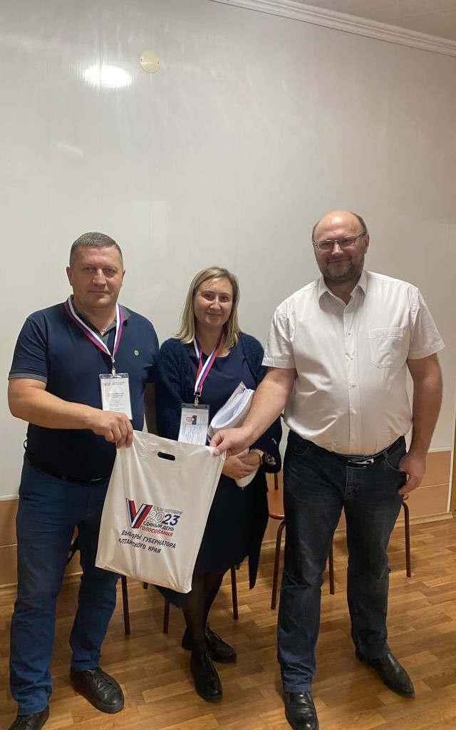
Выборы 2023

Slide 16
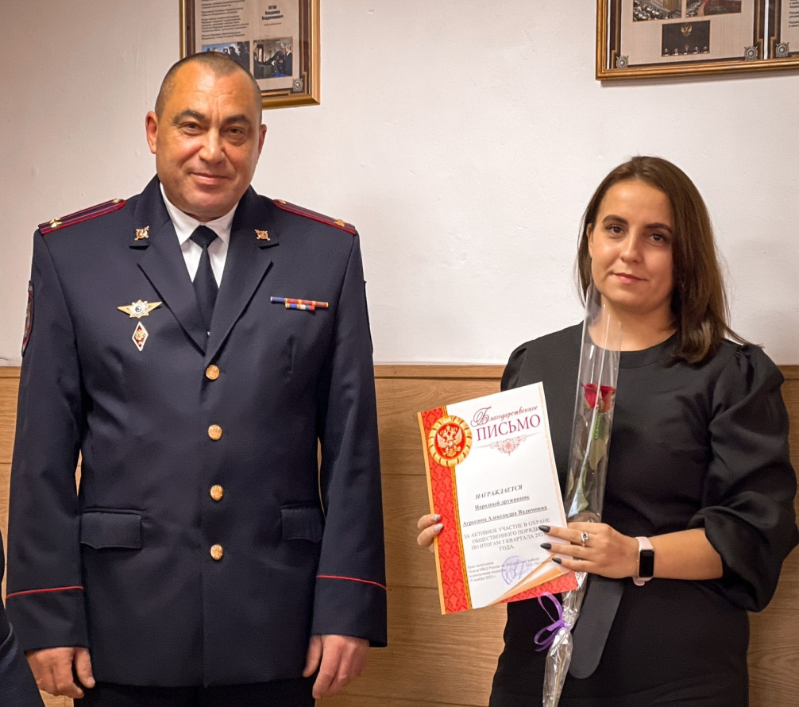
Награждение членов Народной дружины благодарственными письмами ОМВД России по Локтевскому району

Slide 17
Награждение членов Народной дружины благодарственными письмами ОМВД России по Локтевскому району

Slide 18
Член Народной дружины муниципального образования Локтевский район Глушко Ольга Валентиновна в 2023 году отмечена Благодарственным письмом начальника ГУ МВД России по Алтайскому краю

Slide 19
Одно слово широкой душою
Охватило сотни идейных людей,
Кто-то был и останется рядом с тобою,
Но все навсегда останутся с ней!
Не иссякая, питает волшебная жила,
Эти сотни умов, миллионы идей,
Это слово простое-простое – Дружина,
Но как много стоит за нею людей!

